Slide 1

ИНСТРУМЕНТЫ И МАТЕРИАЛЫ
ДЛЯ ЮНОГО ХУДОЖНИКА

Slide 2
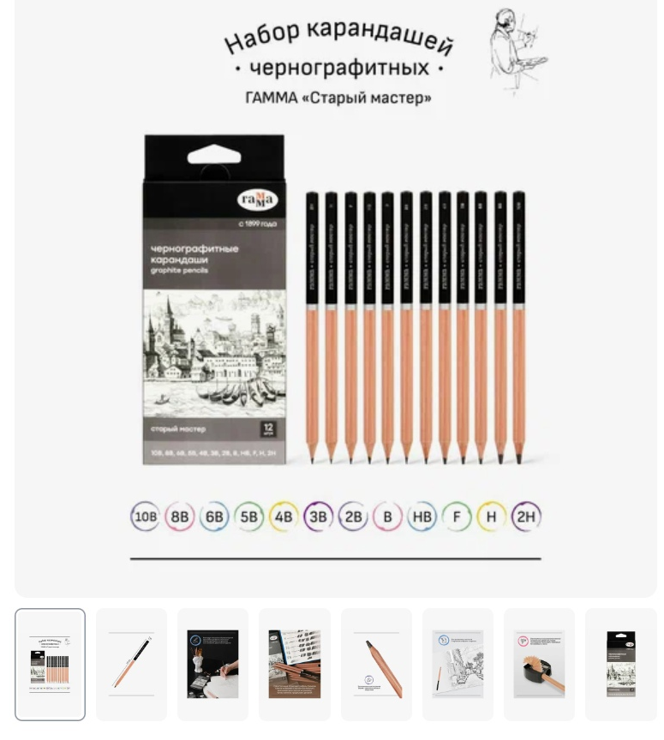
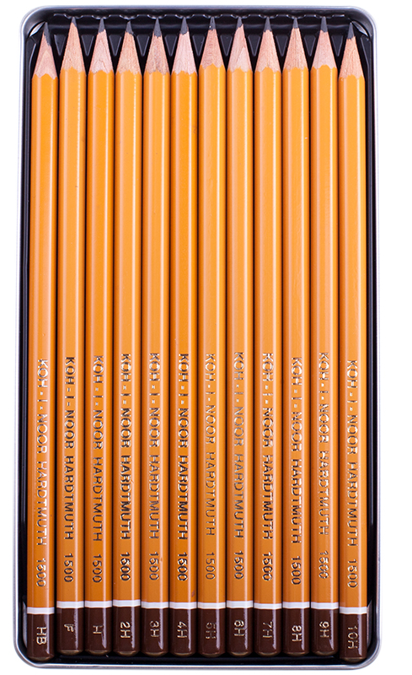
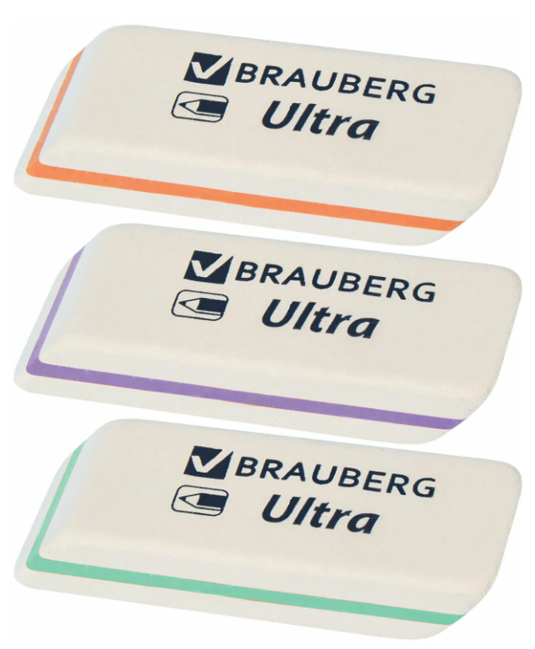
Карандаши графитовые
KOH – I – NOOR
разной твердости и мягкости
Ластик

Slide 3

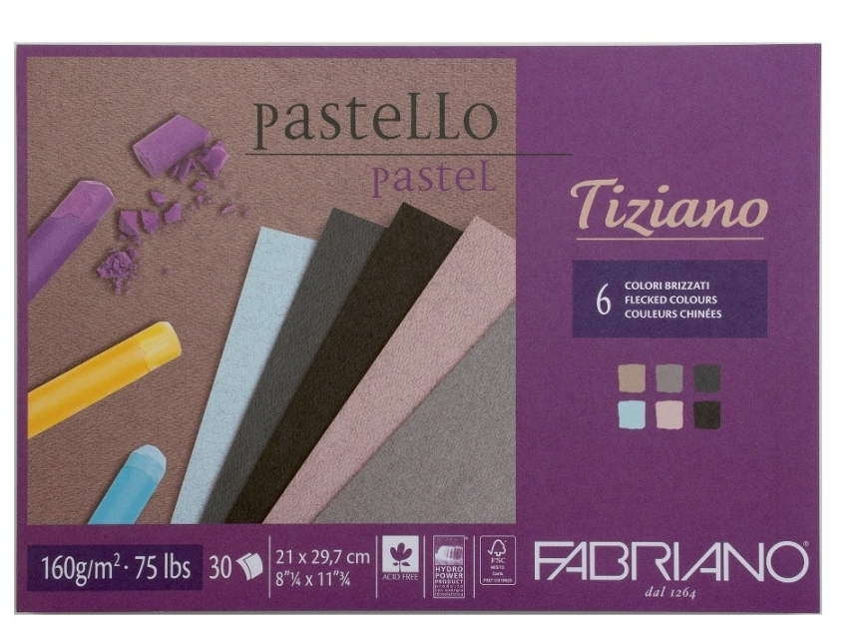
Бумага для пастели
(формат А4, А3
можно поштучно купить)
Бумага крафт (формат А4, А3)

Slide 4
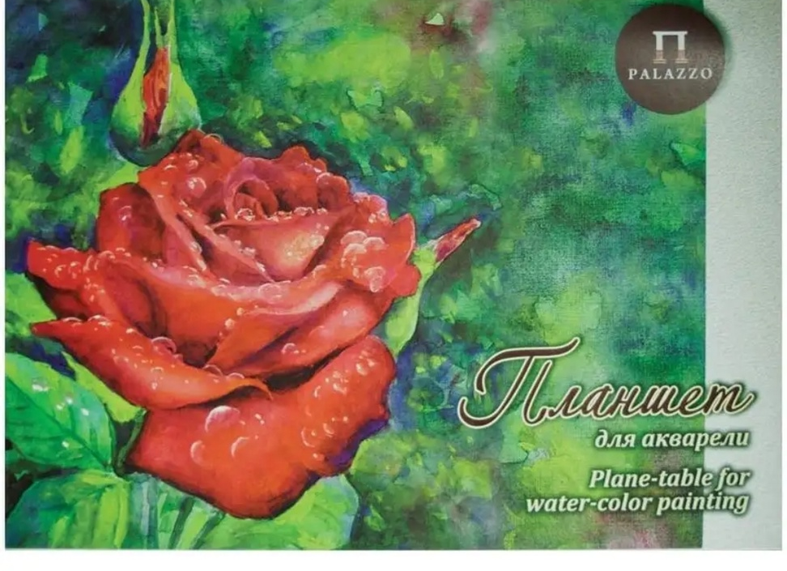
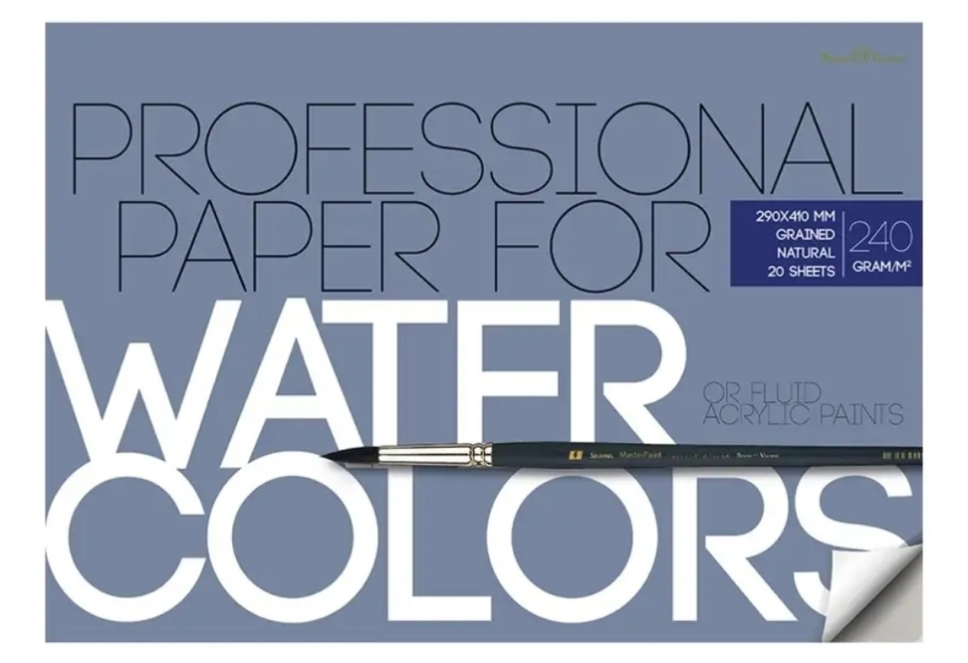
Папка для акварели. Разновидность акварельных листов очень разнообразна. Бывает 100% хлопок,
100% целлюлоза, 50*50 % хлопок и целлюлоза. Плотность листа желательно от 200 грамм до 300 грамм.
Фирмы так же очень разные. Варианты планшетов:

Slide 5
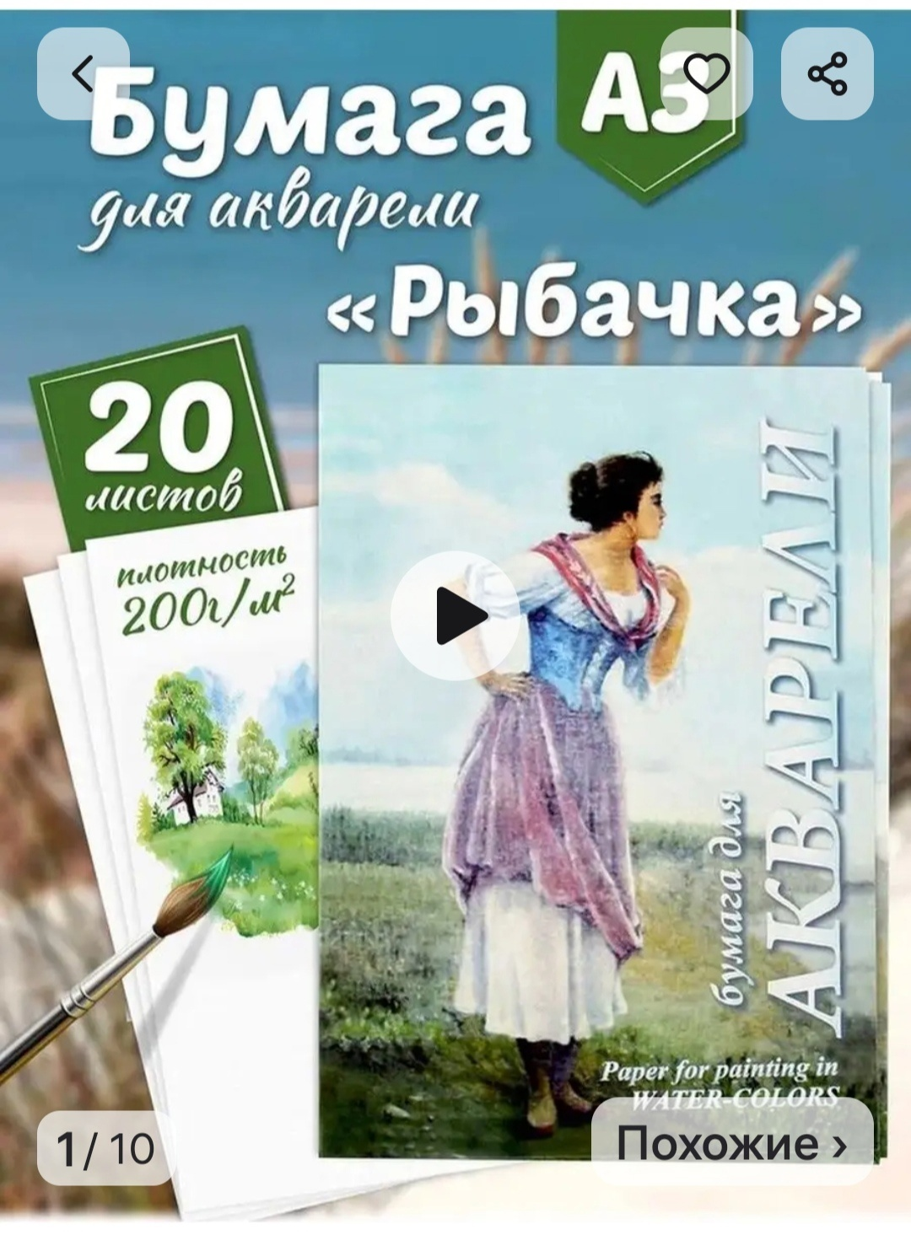

Slide 6


Бумага для черчения и рисования.
Обязательно плотная (не менее 200 гр.)

Slide 7
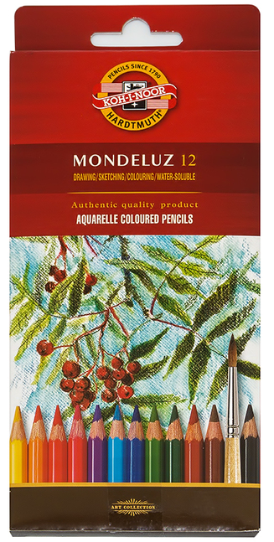
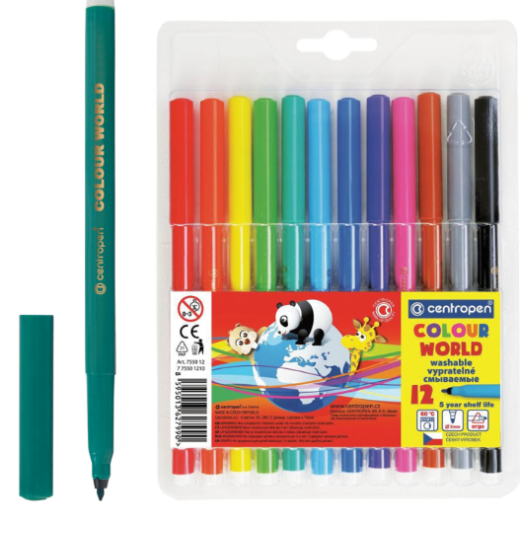
Цветные карандаши
Фломастеры

Slide 8
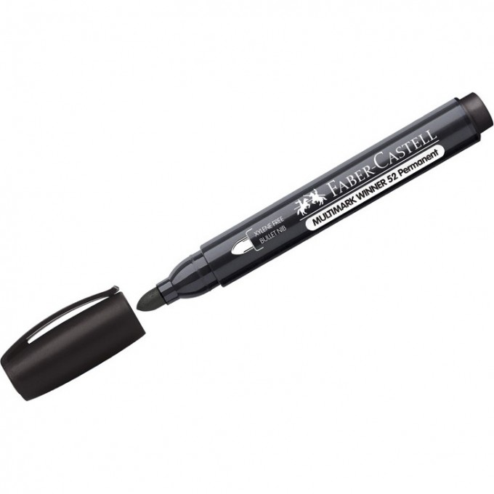
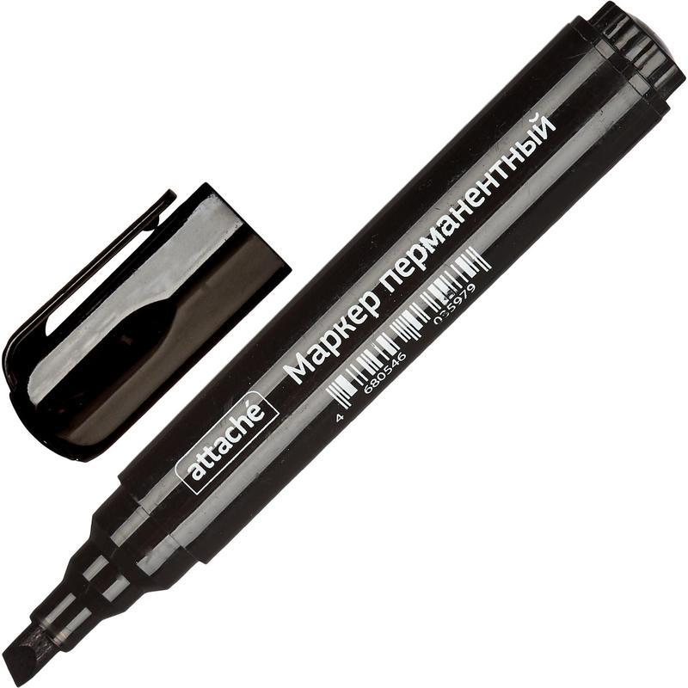
Маркеры: круглый, плоский

Slide 9
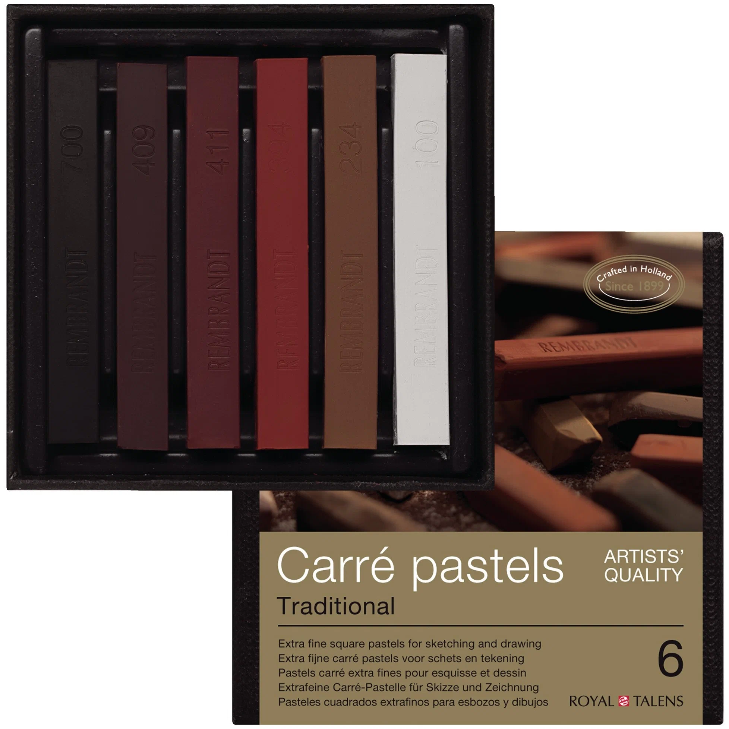
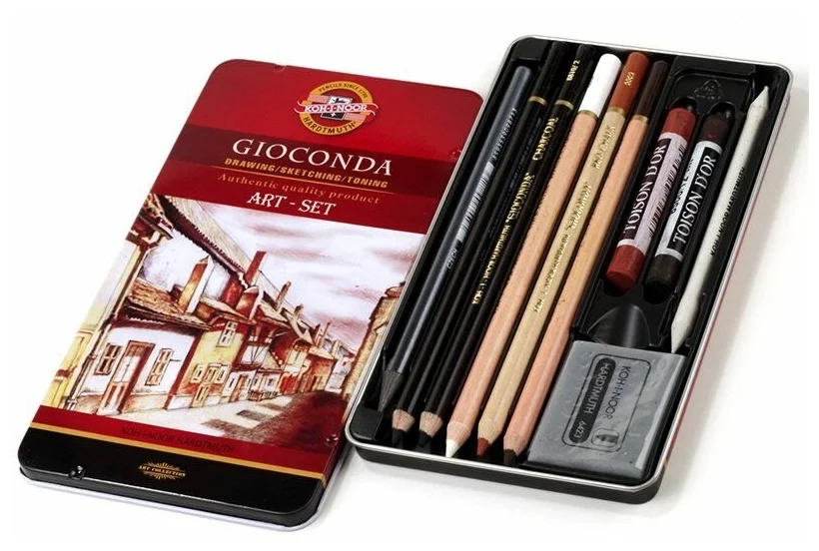
Уголь, сангина, сепия

Slide 10
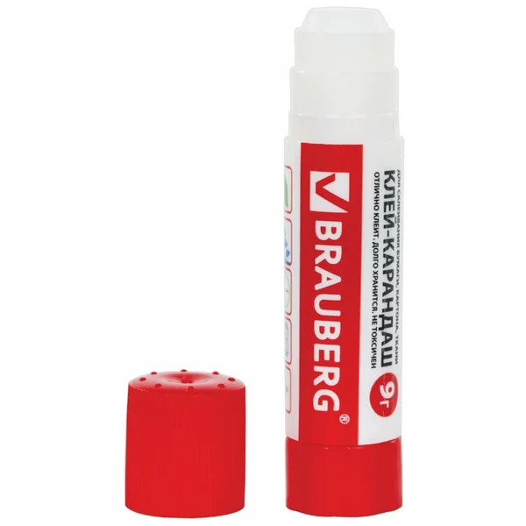
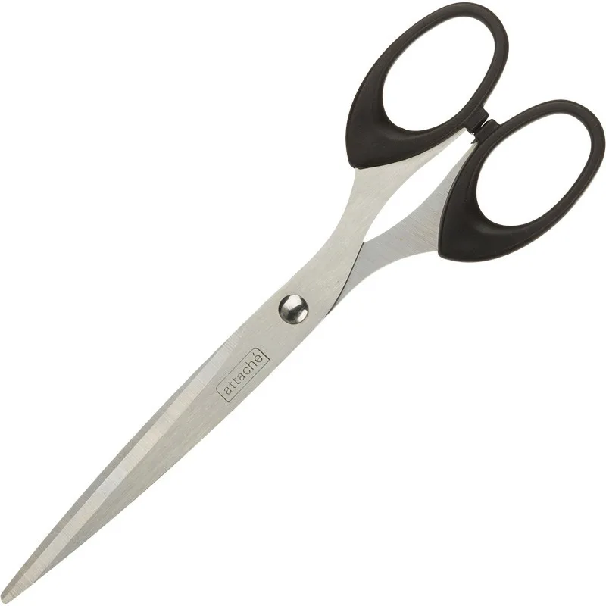
Ножницы
Клей карандаш

Slide 11
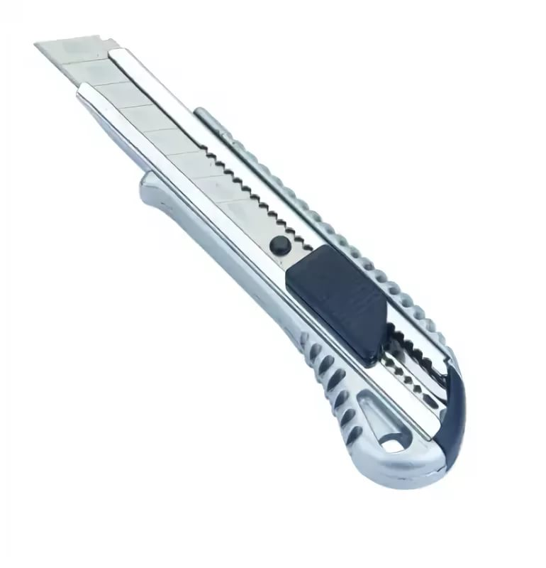
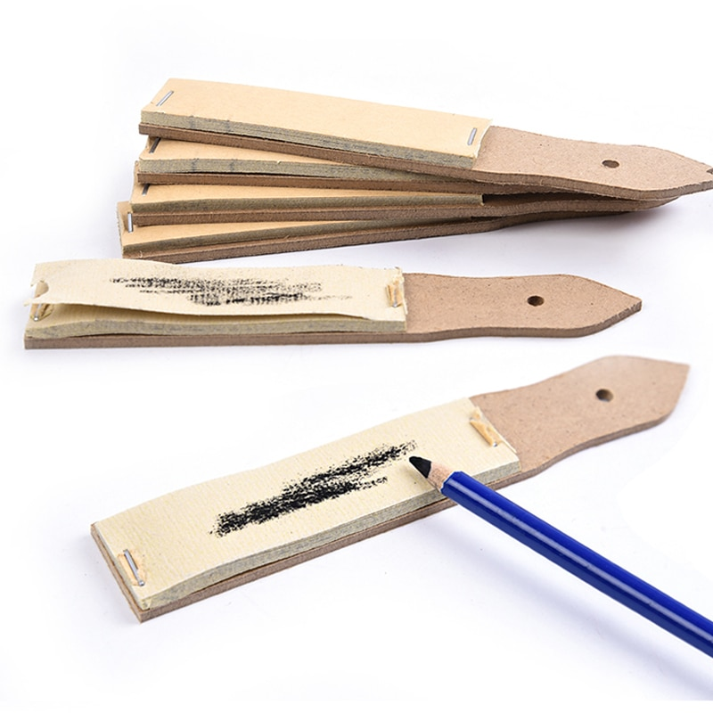
Наждачная бумага
Канцелярский нож

Slide 12
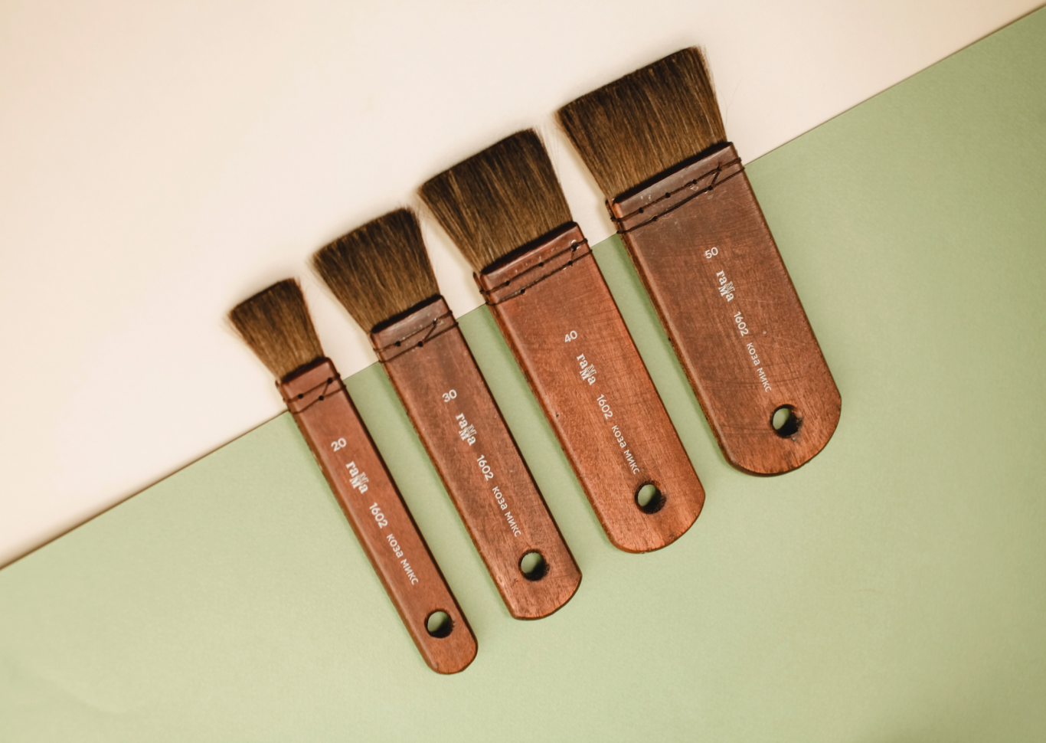
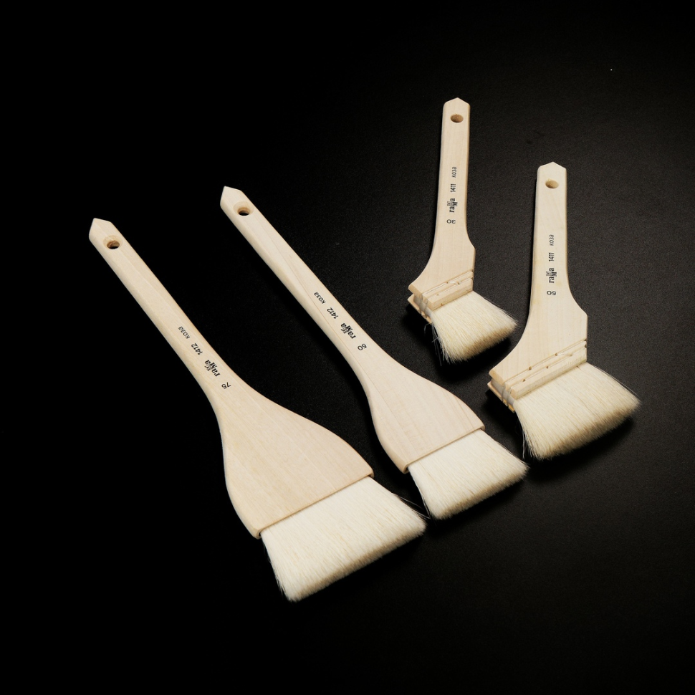
Кисти для акварели можно использовать как синтетические, так и натуральные.
Фирмы и цены разные. Рекомендуем следующие варианты.
Для начинающих достаточно иметь три кисти: широкая плоская или круглая, средняя и тонкая для деталей.
«ГАММА» продолжает удивлять художников новинками и представляет кисти-хейк из мягкого тонкого ворса козы. Они отлично подойдут для больших акварельных заливок, так как задерживают большое количество воды. Это идеальные помощники для создания фонов
ГАММА. Кисть-хейк – плоская кисть для нанесения широких слоев краски одним мазком, изготовленная из мягкого тонкого ворса козы с идеально подобранной пропорцией синтетического волоса.

Slide 13
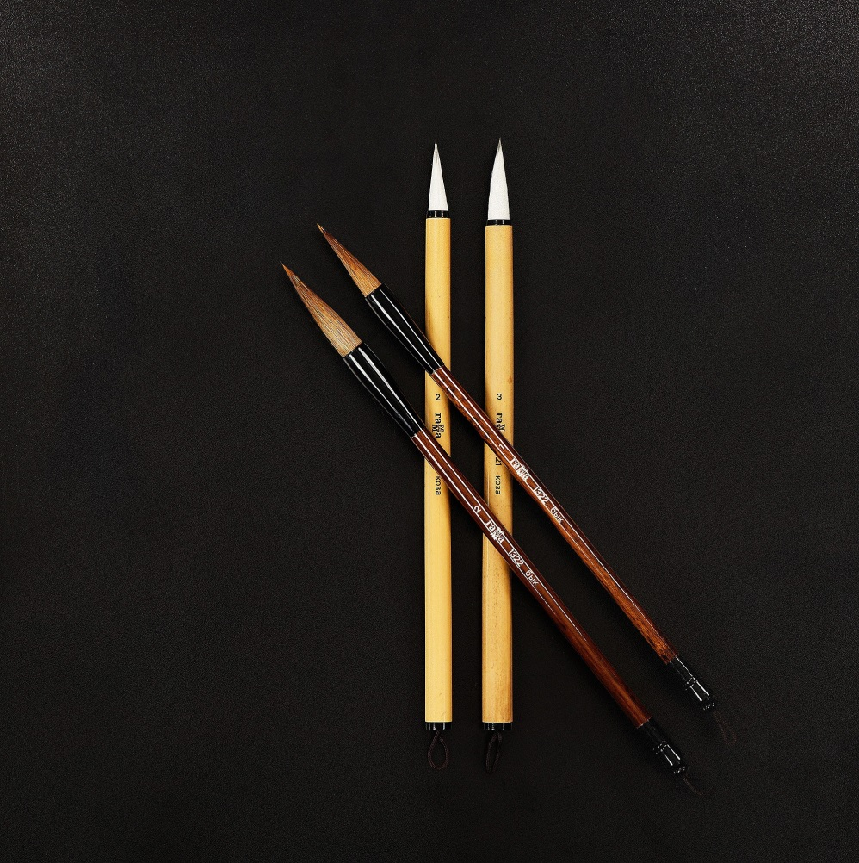
Для каллиграфии и акварельной живописи «ГАММА» представляет художественные круглые кисти из ворса быка и козы!
Кисть с ворсом быка имеет длинный упругий натуральный волос и позволяет прорисовывать мелкие детали и делать динамичные мазки. Кисть с ворсом козы более мягкая и подходит для создания и

Slide 14
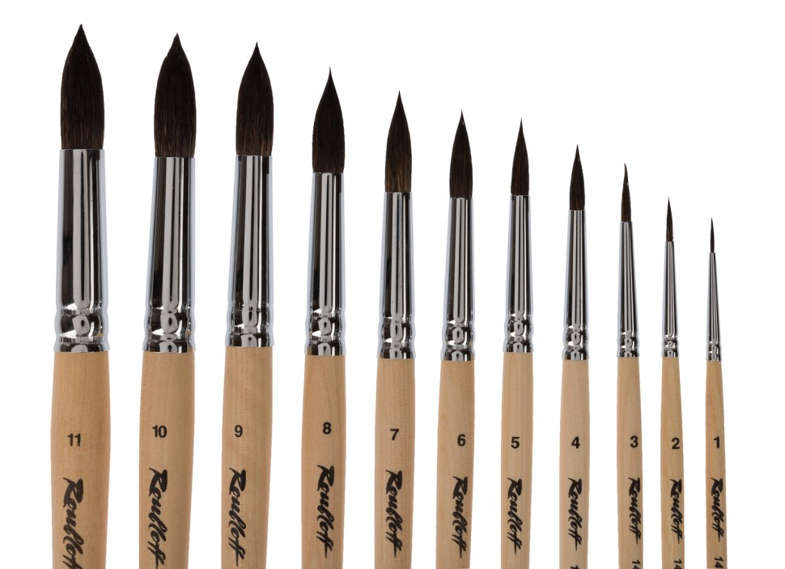
Кисти для акварели
RUBLOV, синтетическая белка

Slide 15
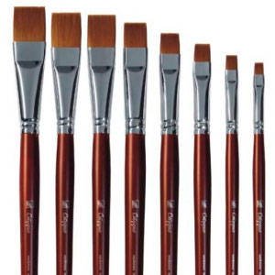
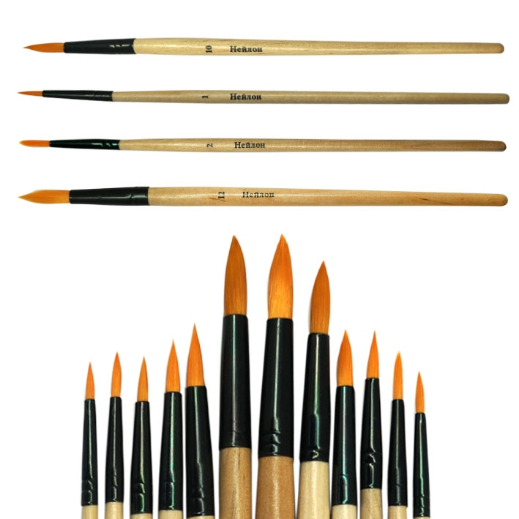
Кисти плоские синтетические
Для акварели и гуаши.
Кисти круглые синтетические для акварели и гуаши

Slide 16
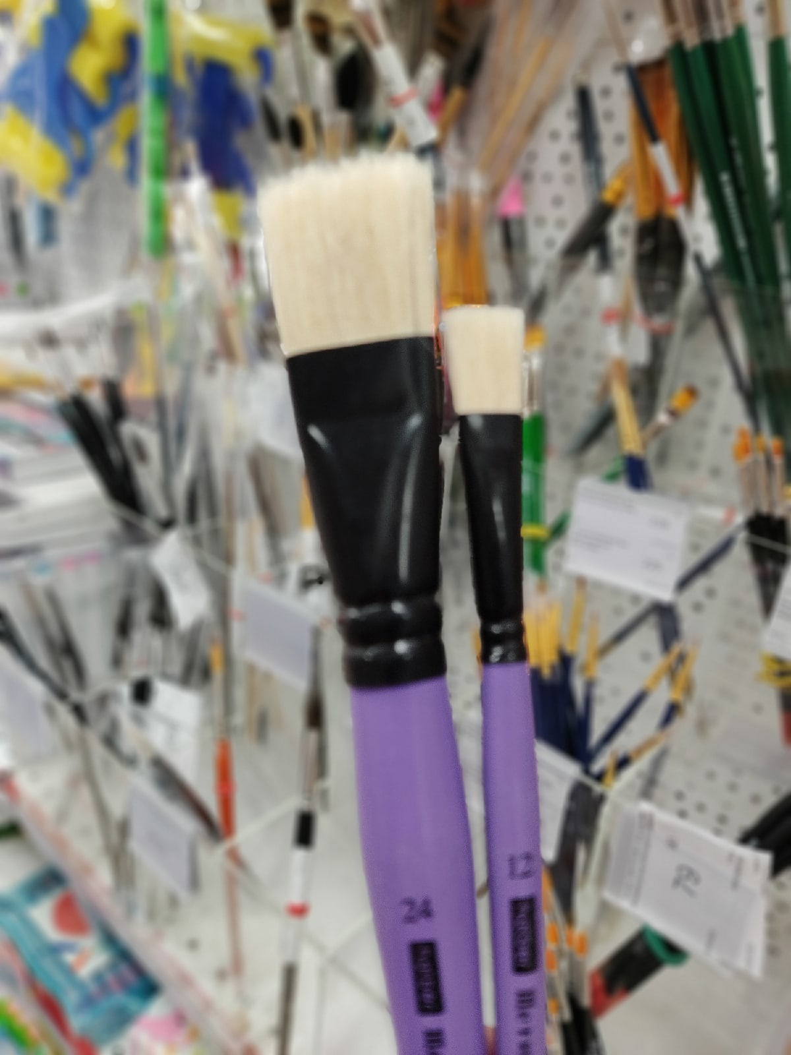
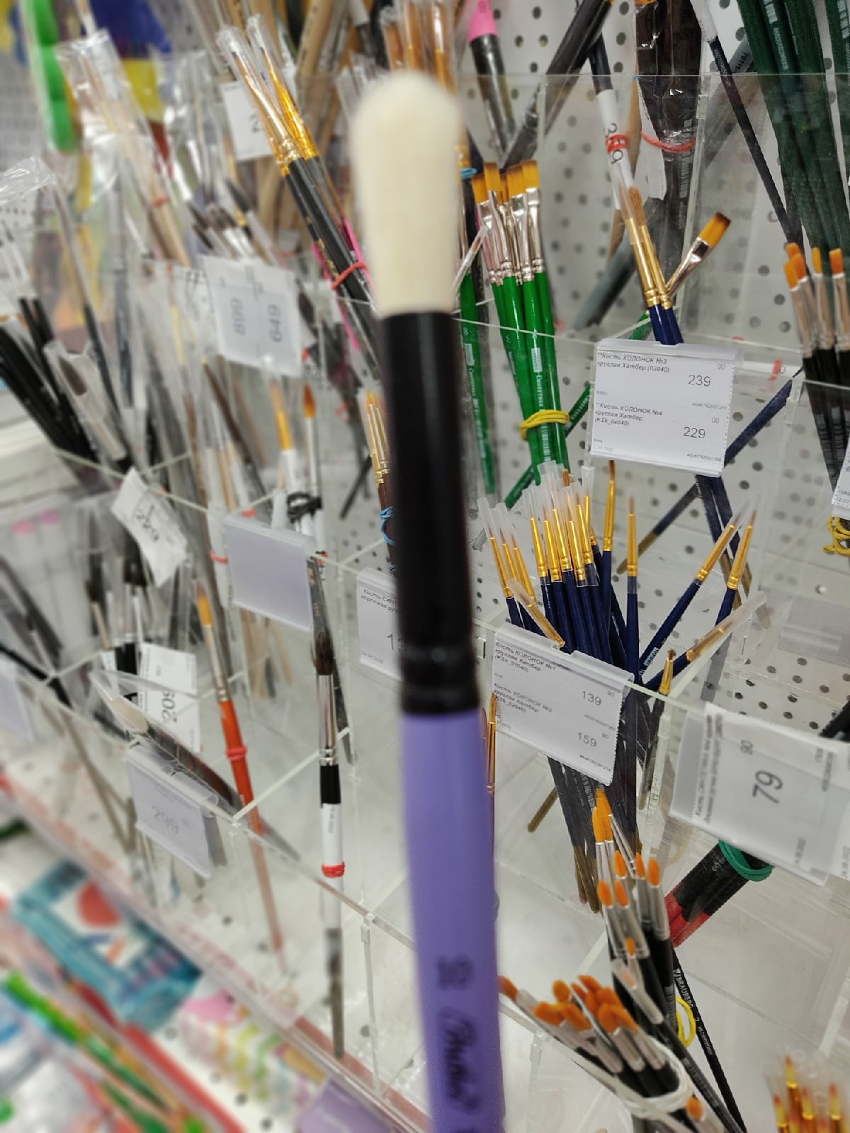
Кисть плоская, щетина
Кисть круглая, щетина

Slide 17
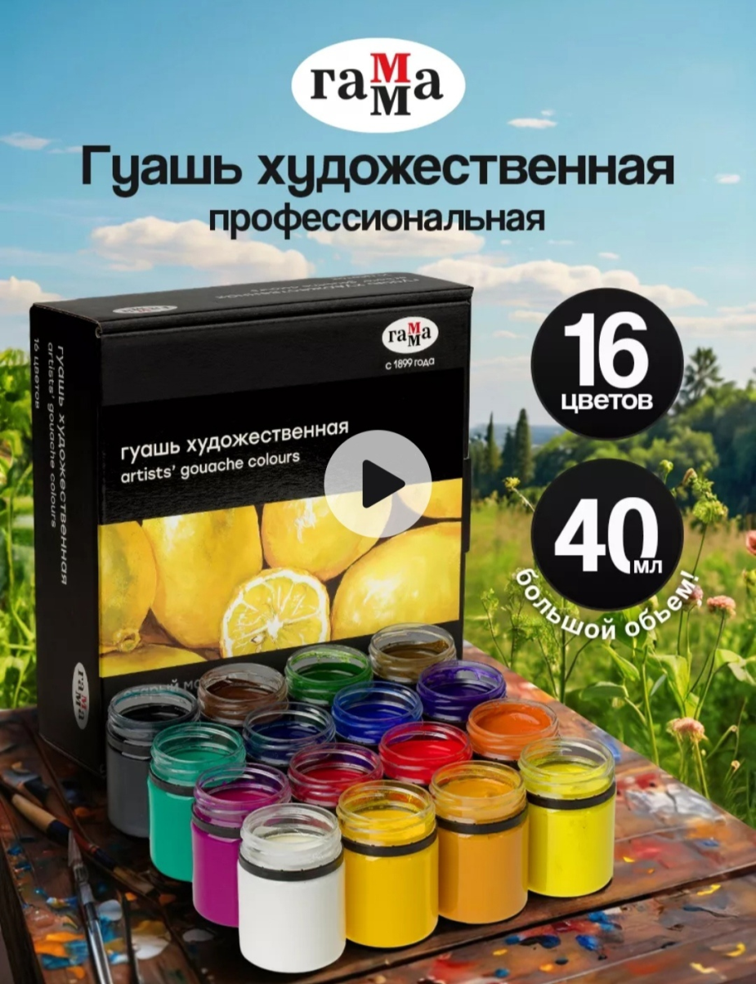
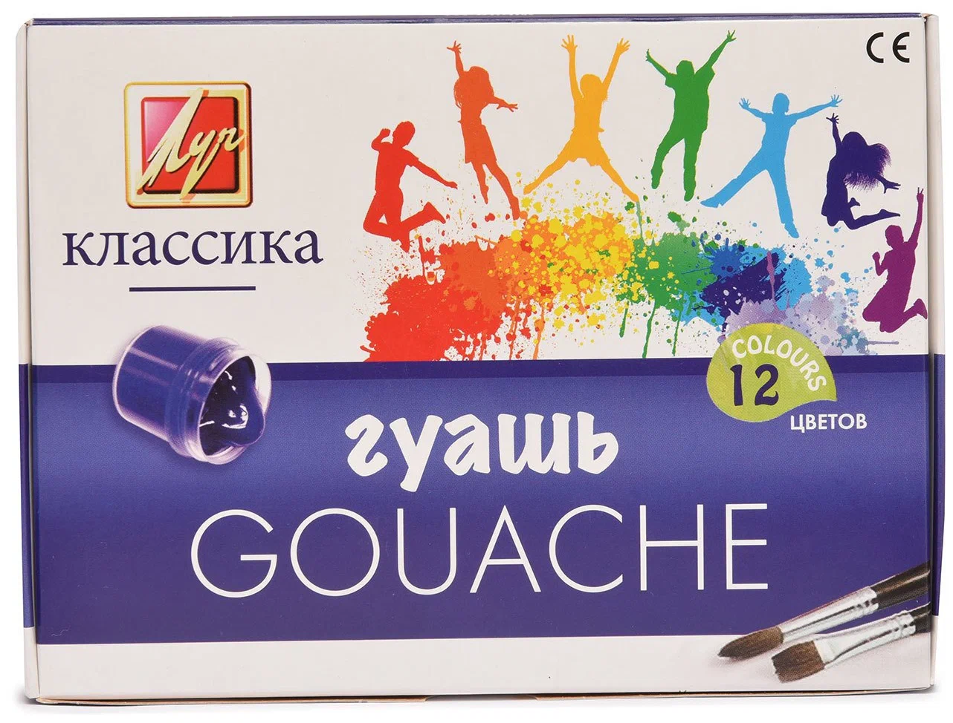

Slide 18
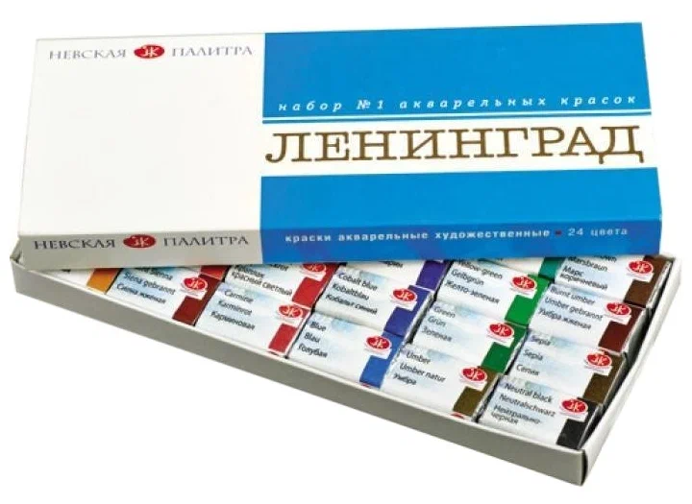
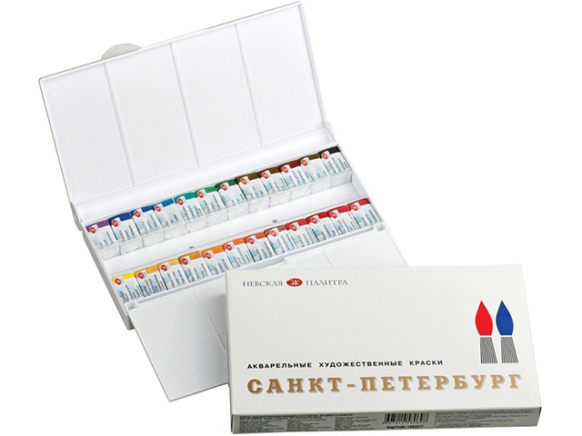
Краски акварельные 24 или 16 цветов

Slide 19
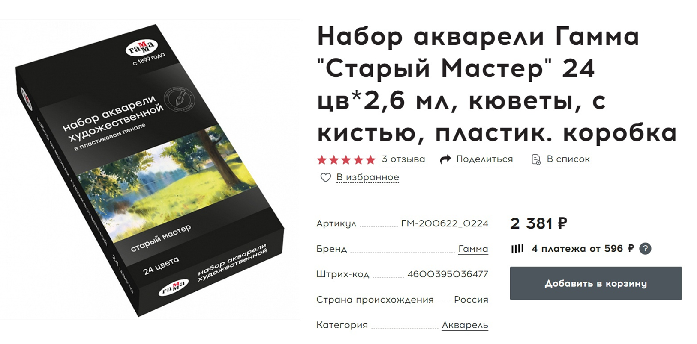

Slide 20
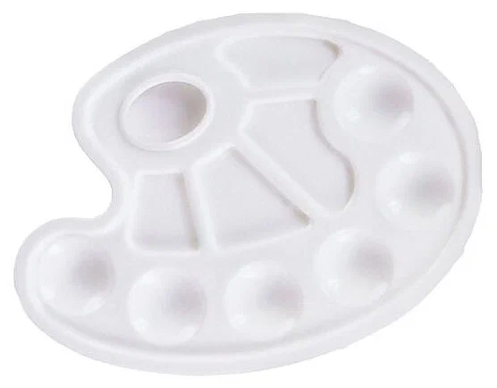
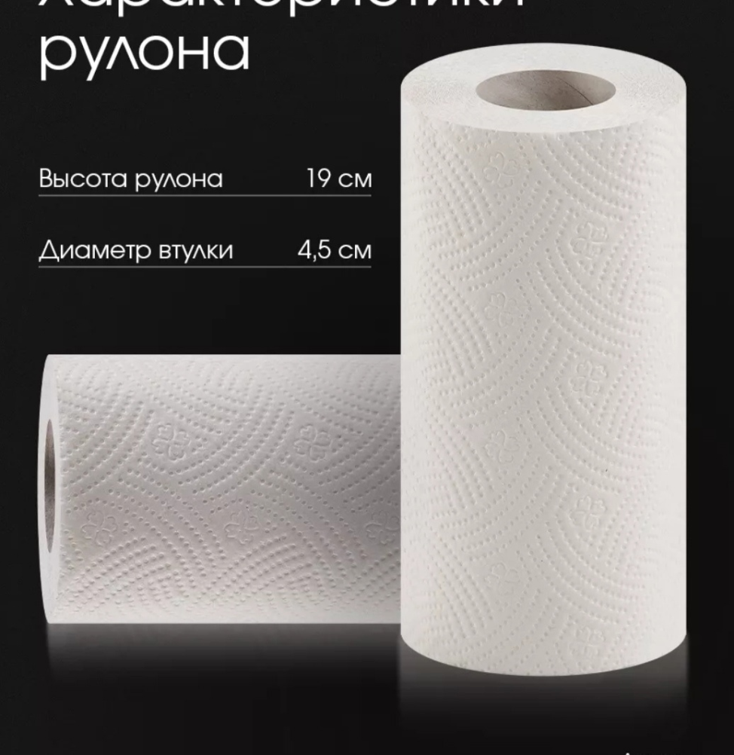
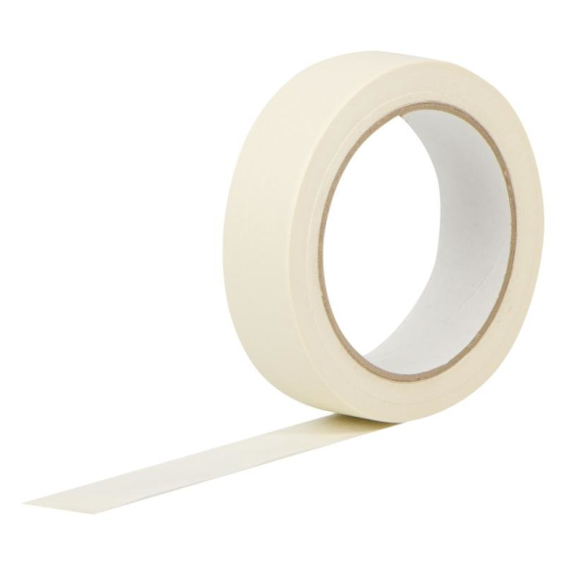
Палитра, обязательно белая
Полотенце бумажные для кисточек.
Скотч малярный

Slide 21

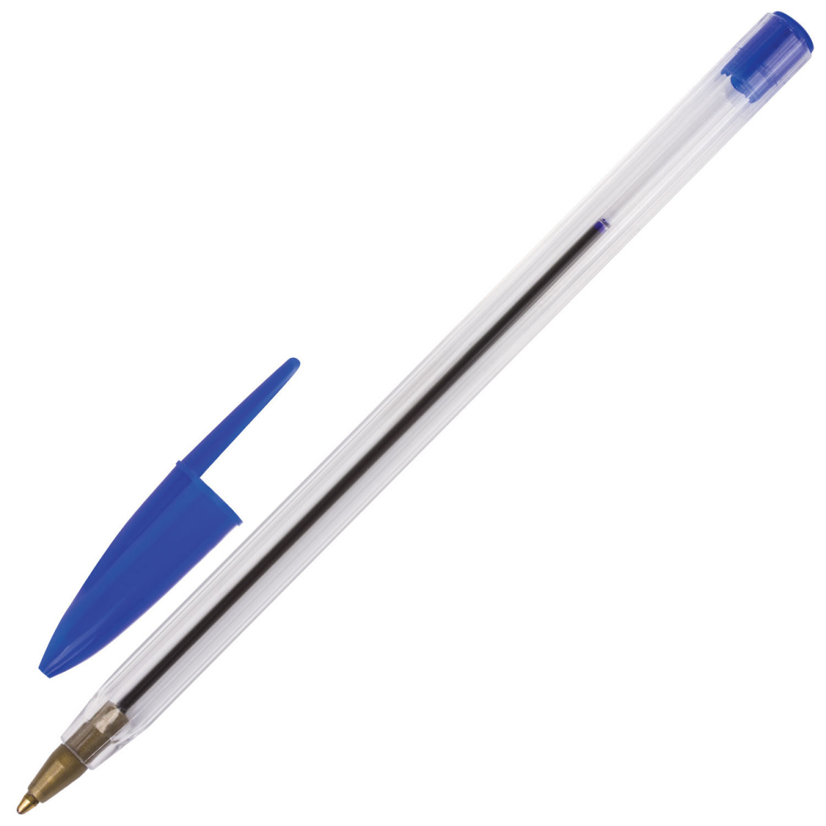
Дневник и ручка обязательно
на каждый урок

Slide 22
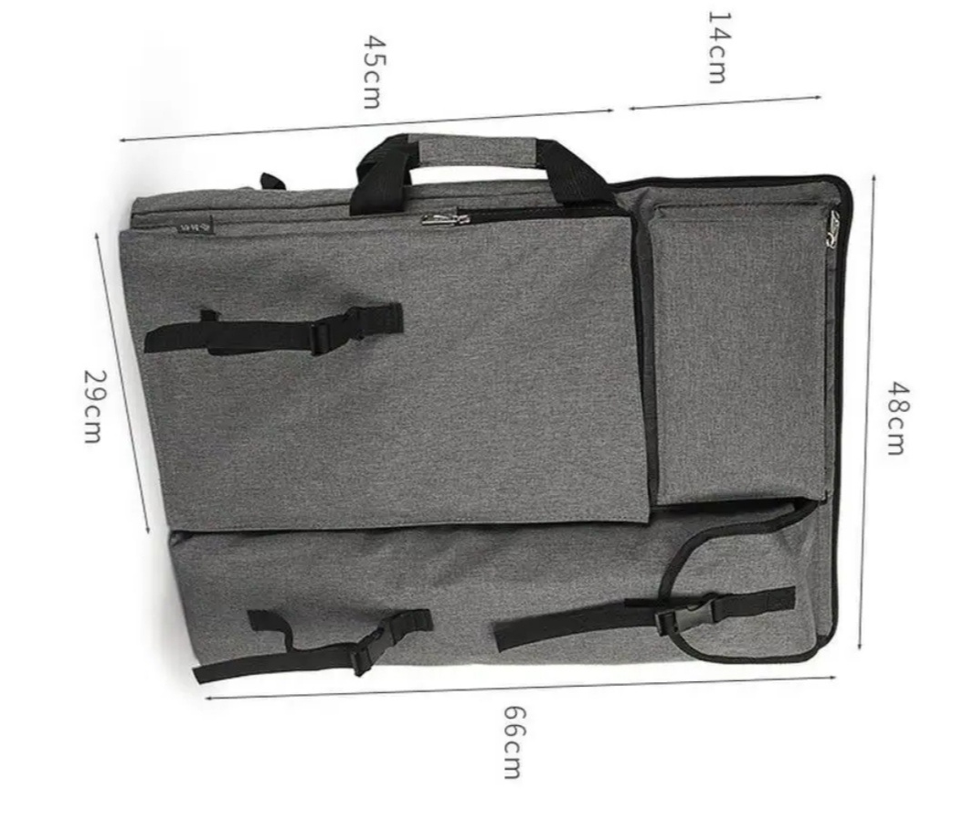
ПАПКА ЮНОГО ХУДОЖНИКА. Папки бывают разных размеров под формат А№, А2
Выбирайте по желанию.

Slide 23


Все инструменты и материалы
носят рекомендательный характер
Приобрести все материалы можно на WILDBERRIS, OZON
Также в специализированных магазинах ул. Горького, 27 «ДОМ ХУДОЖНИК»,
ул. Тополевый переулок «Эскиз»

